Slide 1
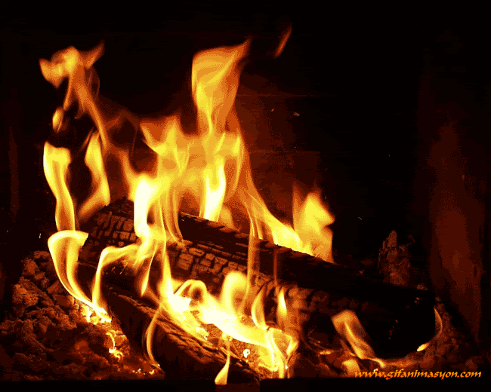
Приручение огня
Презентация к уроку по учебному предмету «Окружающий мир» в 4 классе на тему «Приручение огня».
Шевчугова Наталья Евгеньевна,
учитель начальных классов
МАОУ Гимназия №2, г.Красноярска

Slide 2
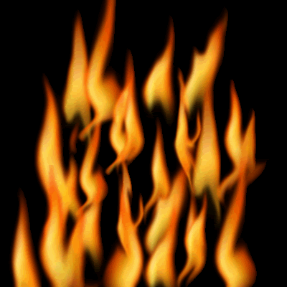
Цель:
Сформировать представление о приручении огня и его роли в жизни человека.

Slide 3
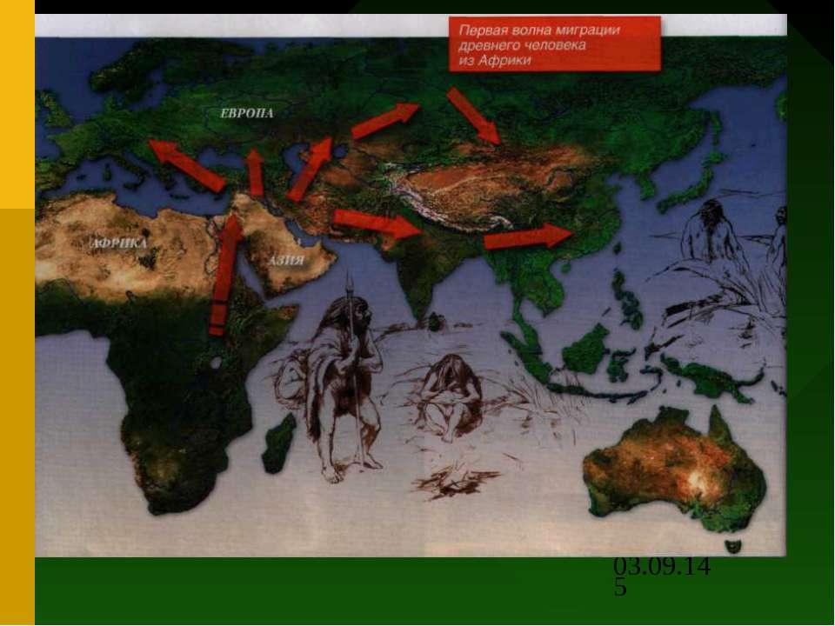
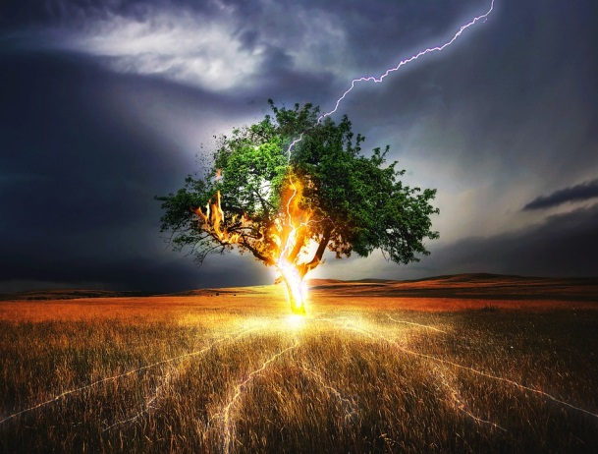
Огонь начали разводить первобытные люди еще несколько тысяч лет тому назад. Так, в пещерах Европы, где ранее жили люди, антропологами в Южной Африке были найдены угли, которые говорили о том, что именно в этом месте люди разводили огонь. Как же люди все-таки научились разжигать костры?
«Приручение» огня относится к периоду позднего палеолита. Примерно двести тысяч лет тому назад первобытный человек научился сначала сохранять, а позже и добывать огонь. В Африке, где обитали первобытные люди, грозы и молнии были привычным явлением. Они постоянно воспламеняли лес. А оказать сопротивление огню никто не мог. Однако после пожара на земле оставались еще дымящиеся угольки, благодаря которым можно было добыть огонь.

Slide 4
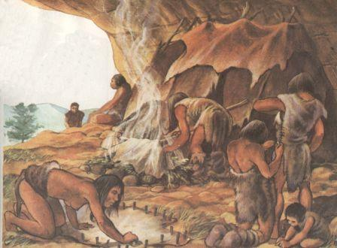
Сложно себе вообразить, но хранение раскаленных углей на протяжении несколько десятков тысяч лет было единственным способом получения огня. После затухания костра люди оставались без огня, и тогда им снова приходилось отыскивать следующий пожар, чтобы собрать тлеющие угли и опять заполучить костер.

Slide 5
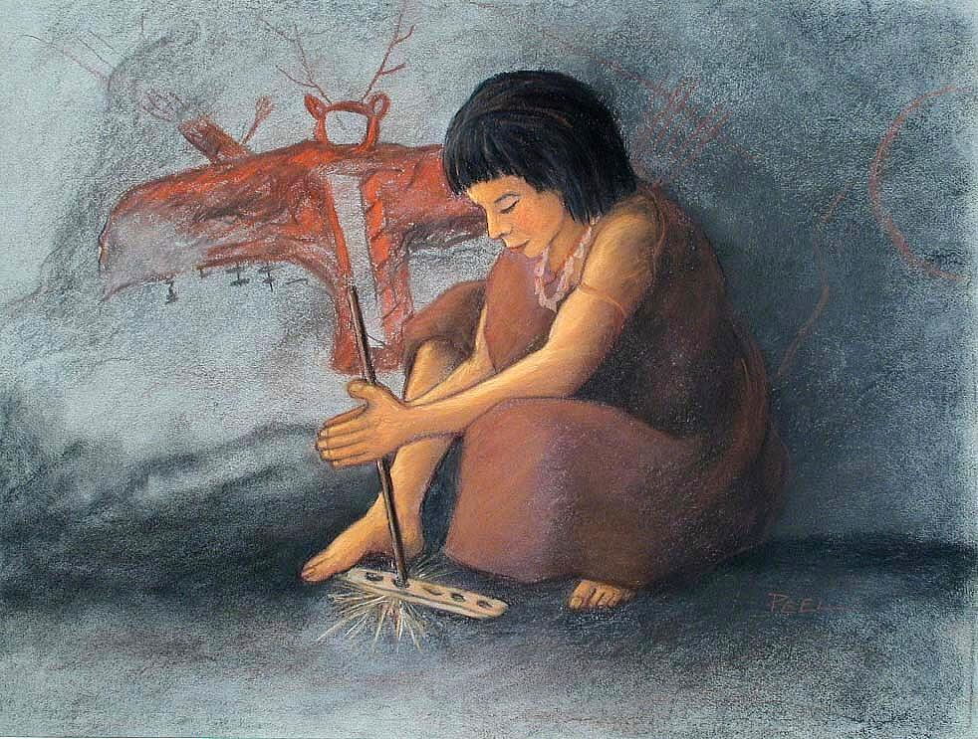
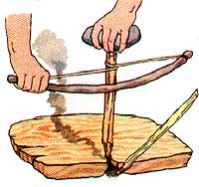
Позднее люди научились добывать огонь собственными силами. Костер добывали при помощи трения палочки о сухое дерево. При стремительной прокрутке палочки древесина нагревалась до такой температуры, которая способна разжечь немного сухой травы.

Slide 6
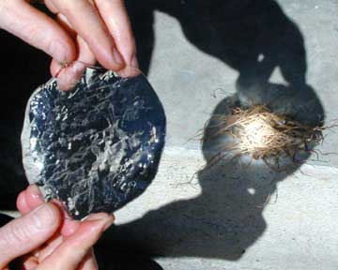
Потом были найдены способы получения костра с помощью кремня и кресала. Чуть позднее, когда люди научились производить и подвергать обработке стекло, огонь можно было получить стеклом лупой, направляющей солнечные лучи на поверхность высохшего трута. До того как появились спички, прошло очень большое количество времени.

Slide 7
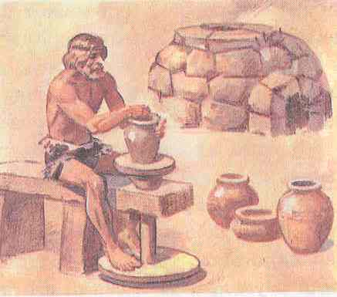
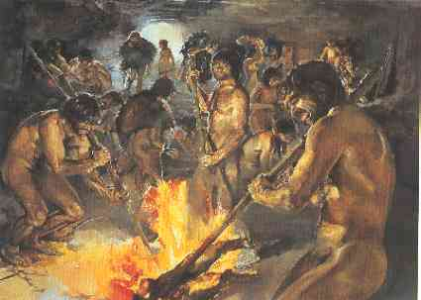
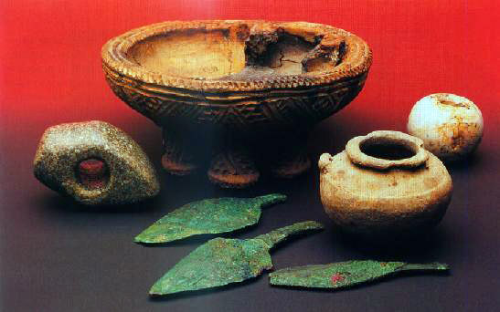
Огонь дал человеку защиту от ветров и морозов. Он позволил приготавливать пищу и таким образом отказаться от употребления сырого мяса. Огонь раскрыл древнему человеку такие полезные ремесла, как создание посуды из глины и обожженного кирпича. В конце концов, применение огня дало возможность людям группироваться в сообщества. Что же служило древнему человеку топливом? Изначально топливом служила древесина. Спустя некоторое время, в качестве топлива люди стали применять каменный уголь и торф.

Slide 8
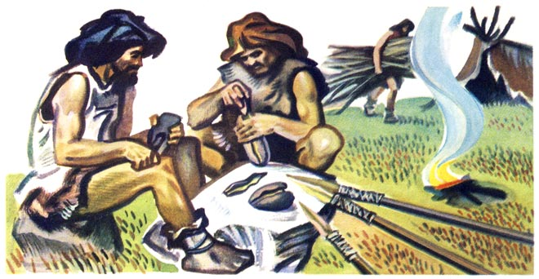
Использование огня не только внесло изменения в жизнь первобытного человека, оно самым прямым образом оказало воздействие на его мышление. Первые инструменты труда- это попытка древних людей адаптироваться к окружающей среде, добыть пропитание, защититься от разных хищников и стихий. Применение огня является первоначальной попыткой изменить окружающую среду, адаптировать ее к своим нуждам.
Огонь также пускали в ход и в аграрном производстве. Научившись выращивать полезные растения, люди подготавливали земли к посеву, сжигая траву. Пепел костров стал первым удобрением, которым воспользовался в своих целях человек.

Slide 9
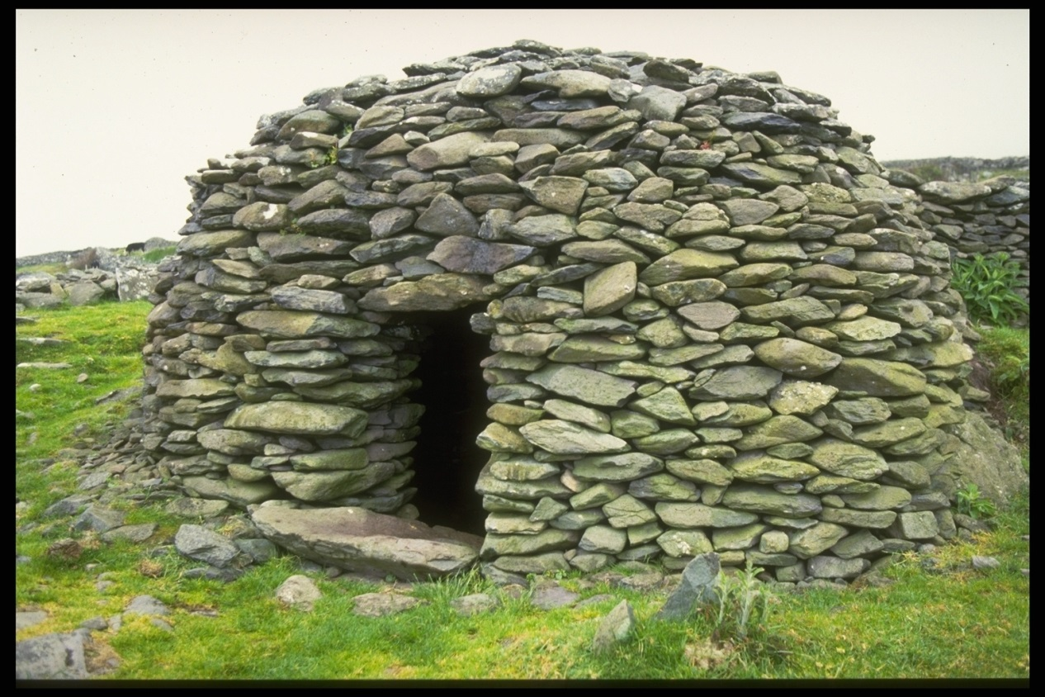
Также огонь использовали для строительства домов. Люди смешали глину с песком, обожгли, так и получился кирпич. Затем начали добывать гранит. Гранит обжигать не надо, он и так твердый. Но чтобы добыть гранит люди разводили на огромном камне или на скале большой костер, скала раскалялась, затем на нее лили холодную воду, и скала растрескивалась на маленькие кусочки.

Slide 10
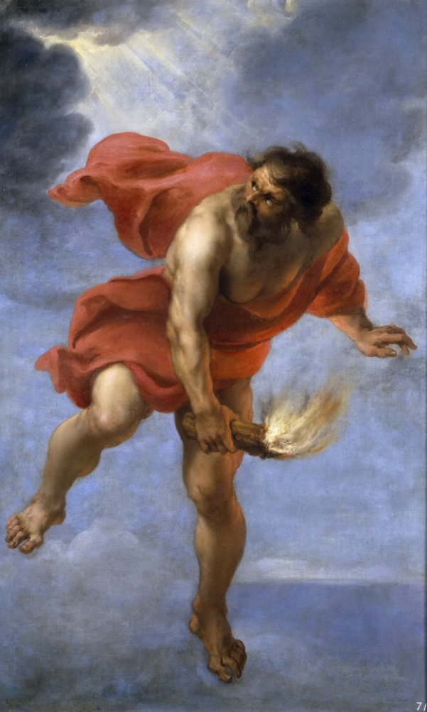
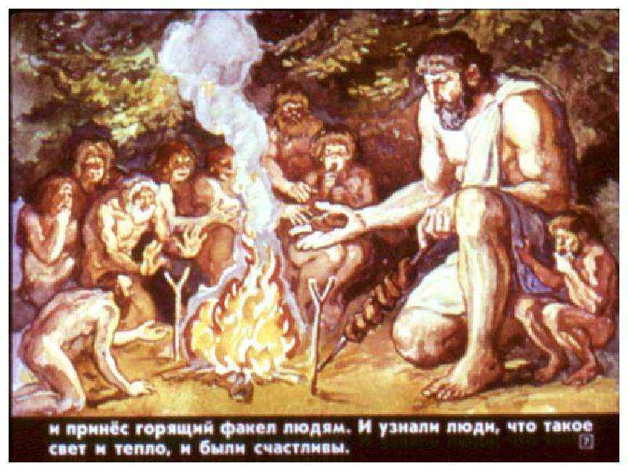
Из пещер, в которых жили предки современного человека, огонь перенесли в дома. В конечном счете, очаг, а потом печь были той основой, вокруг которой строились крыша и стены. Огню придавали священное значение. Не случайно древние греки считали, что огонь был преподнесен в дар человечеству Прометеем, которого за такой подарок постигло жестокое наказание Богов.

Slide 11
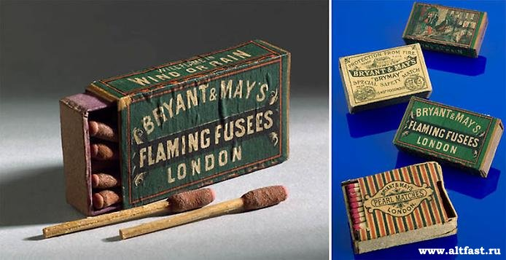
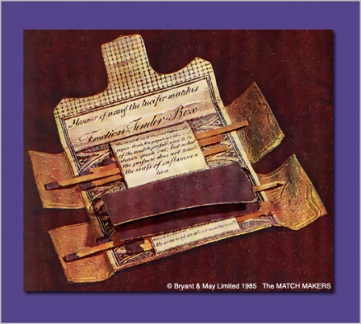
Впервые спички были изобретены в 30-х годах девятнадцатого века. Они являли собой высеченные деревянные палочки, на которых была нанесен состав смеси, которая включала в себя белый фосфор. Во время трения спички о любую шершавую поверхность головка разгоралась и воспламеняла деревянную основу спички. Спички производились из осины, которая является самой пластичной древесиной и в случае производственной обработки не дает сколов и трещин. Позднее спички стали изготавливать из картона, что дало возможность облегчить и снизить стоимость их производства. Первые спички были наделены хорошими потребительскими качествами, но они были небезопасны. Фосфорная спичка могла загореться от легкого трения о твердую поверхность, что приводило к печальным последствиям. Но все же опасней была смесь, которой покрывали головку спички, т.к. она включала в себя белый фосфор, который является очень ядовитым.

Slide 12
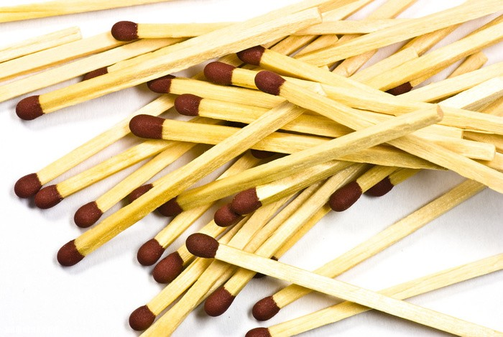
В Швеции в 1855 году были созданы безопасные спички. Их назвали «шведскими» и очень быстро распространились по всему свету. На сегодняшний день они известны, как обыкновенные спички, которые люди используют ежедневно.

Slide 13
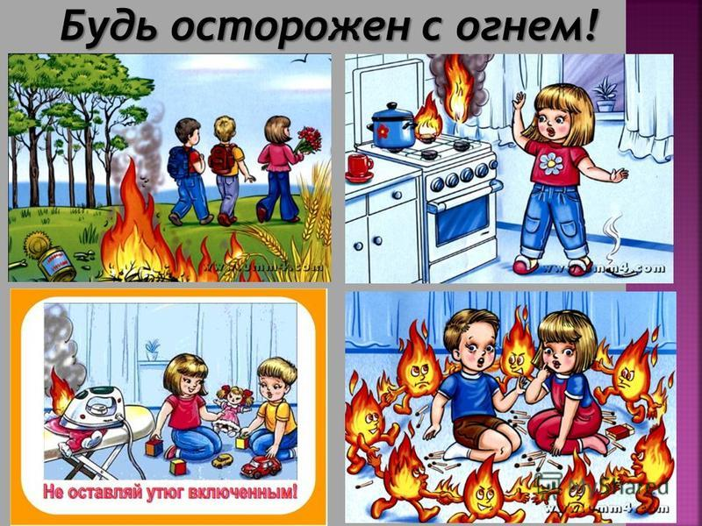
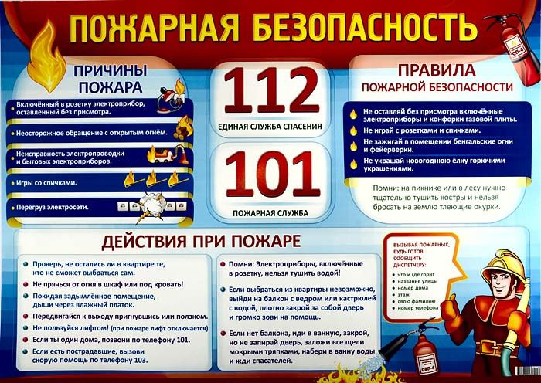
Огонь дал нам всё, но правильно обращаться с ним мы так и не научились. В неумелых руках пламя может превратиться в пожар, принести материальный ущерб, а в некоторых случаях – забрать человеческую жизнь. Давайте будем осторожны, не будем играть с огнём. От этого зависит наша жизнь.

Slide 14
Работа в группах
Отгадайте ребус.
По горизонтали:
1.К какому периоду относится «приручение» огня?
5. Из какого дерева были сделаны первые спички?
6. Какой способ получения огня использовался несколько десятков тысяч лет?
По вертикали:
2. Первый известный способ добывания огня людьми?
3.Кто, по преданию древних греков, принес огонь людям?
4.Какое ядовитое вещество включали в смесь для головок у первых спичек?
7.Что послужило доказательством того, что первобытные люди пользовались огнем?
8.В какой стране были созданы безопасные спички?
 |  |  |  |  |  |  |  |  |  | 7
 |  |  |  |  |  |  |  |  |  |  |  | 4
 |  |  |  |  |  |  |  | 3 |  |  |  |  |  |  | 2
 |  |  |  |  |  |  | 1
 |  |  |  |  | 8
 |  |  |  |  |  |  |  |  |  |  | 5
6

Slide 15
Проверь себя!
 |  |  |  |  |  |  |  |  |  | 7
 |  |  |  |  |  |  |  |  |  | у |  | 4
 |  |  |  |  |  |  |  | 3 |  | г |  | ф |  |  | 2
 |  |  |  |  |  |  | 1 | п | а | л | е | о | л | и | т
 |  |  |  |  | 8 |  |  | р |  | и |  | с |  |  | р
 |  |  |  |  | ш |  |  | о |  |  |  | ф |  |  | е
 |  |  |  |  | в |  |  | м |  |  | 5 | о | с | и | н | а
6 | х | р | а | н | е | н | и | е |  |  |  | р |  |  | и
 |  |  |  |  | ц |  |  | т |  |  |  |  |  |  | е
 |  |  |  |  | и |  |  | е
 |  |  |  |  | я |  |  | й

Slide 16
